Slide 1
Муниципальный семинар заместителей директора общеобразовательных школ ЗАТО Северск
«Создание образовательного пространства гимназии, обеспечивающего личностную, социальную и профессиональную успешность обучающихся средствами проектной и исследовательской деятельности»
Чугай Наталья Викторовна, учитель начальных классов
МБОУ «Северская гимназия»
2024 г.

Slide 3
ЯРМАРКА ИДЕЙ очень важный этап, где выясняется область детских интересов
I

Slide 4
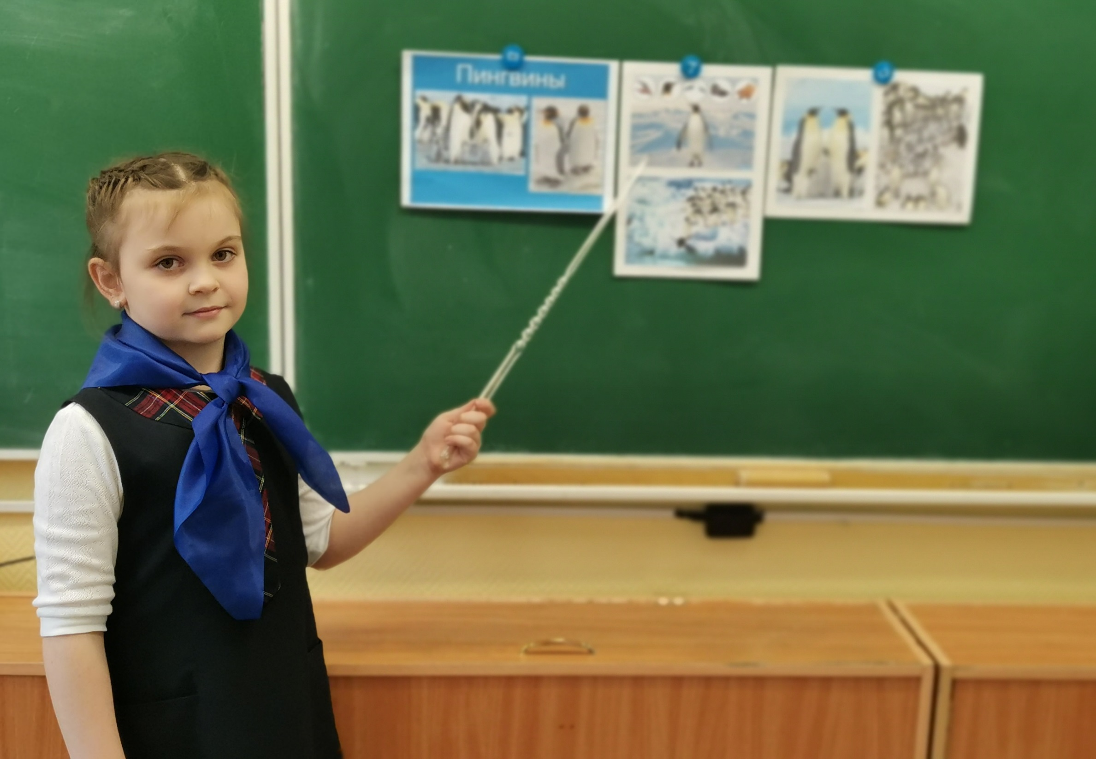

Slide 5
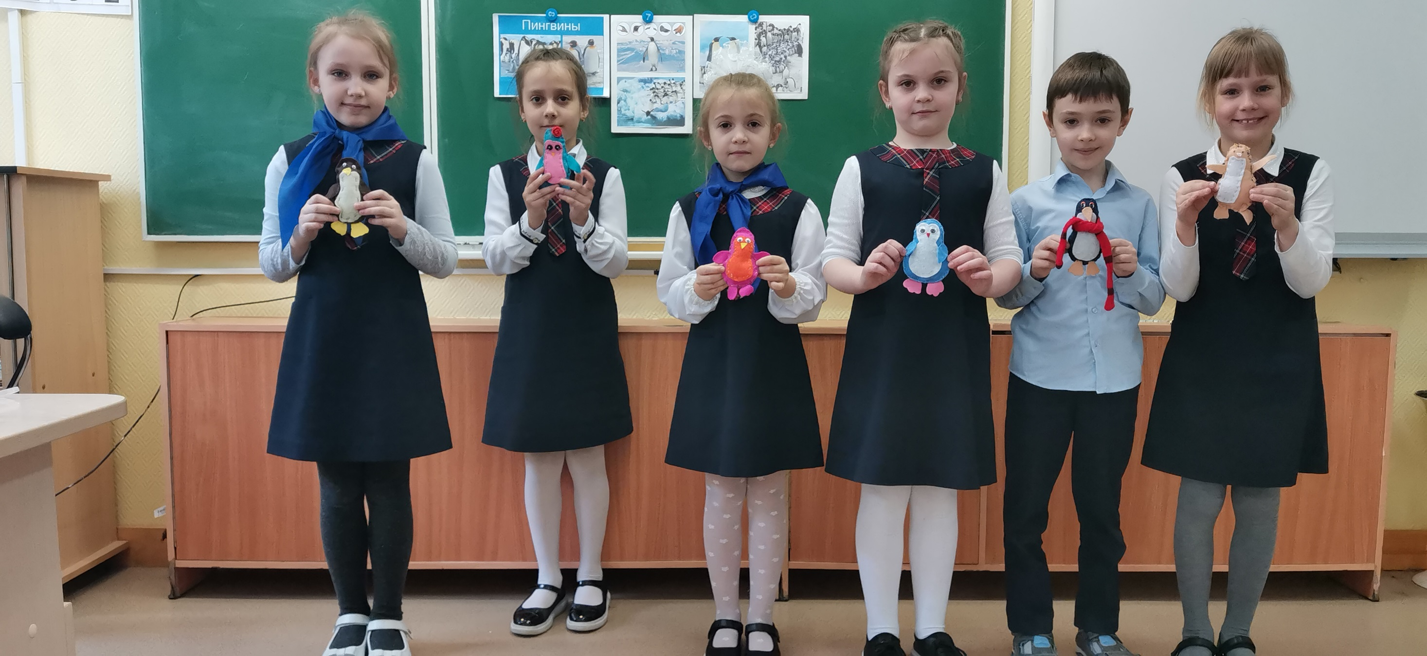

Slide 6
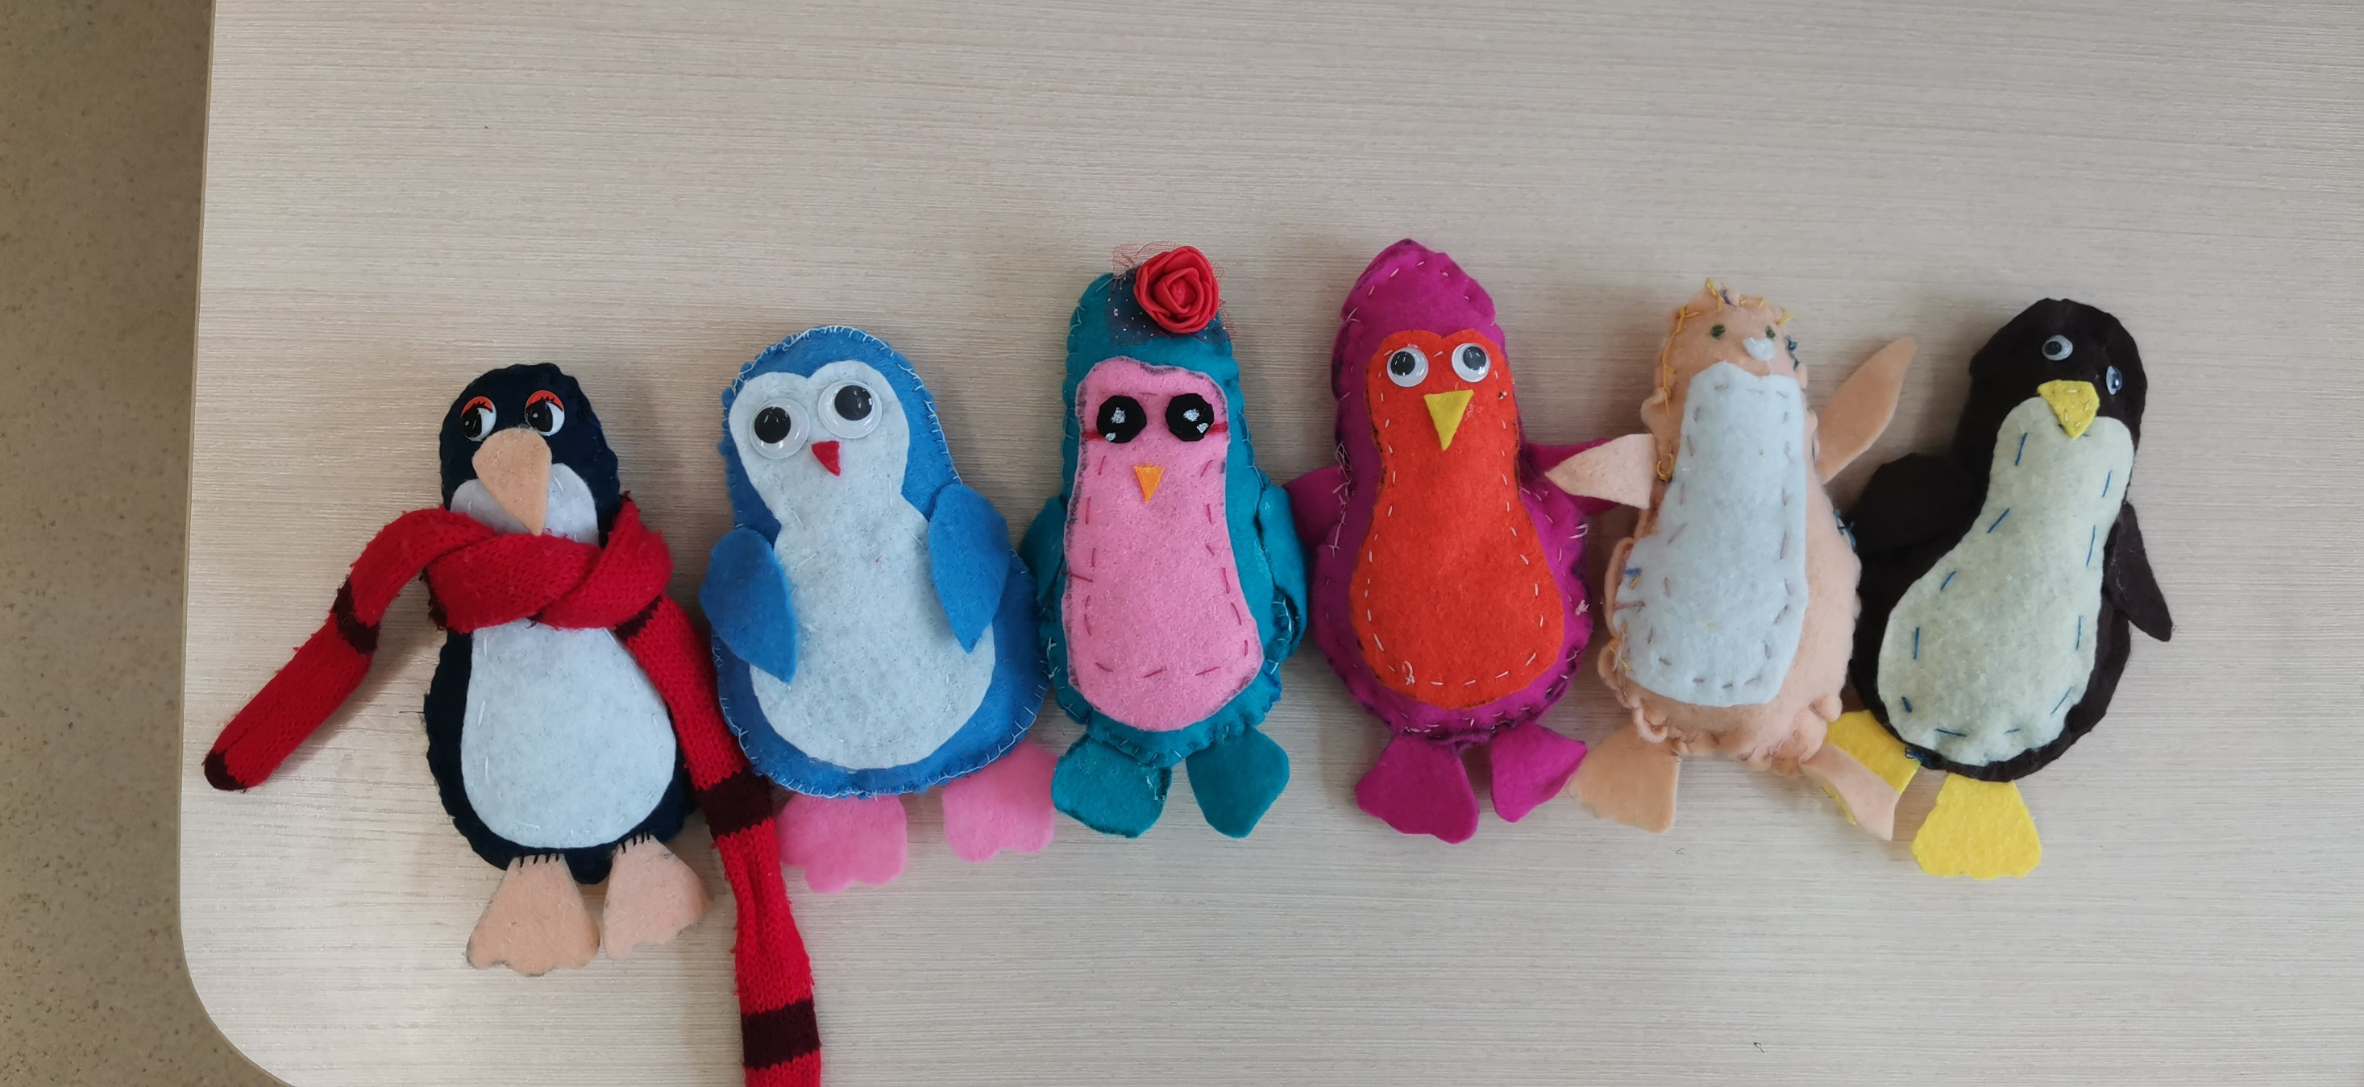

Slide 7
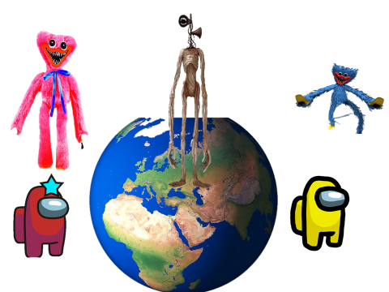
МУЛЬТФИЛЬМ
Приключения на Чистой планете

Slide 8
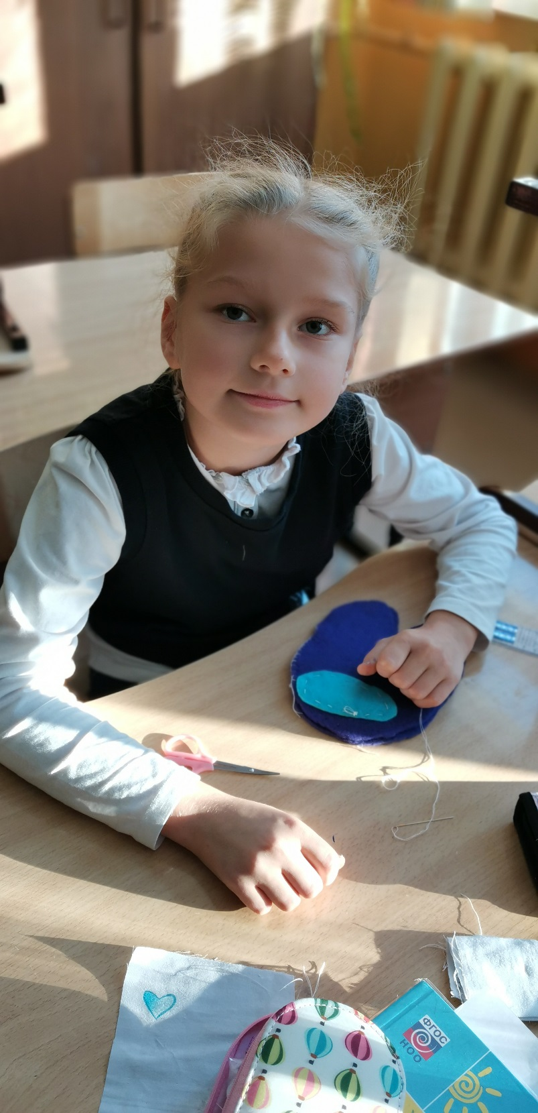
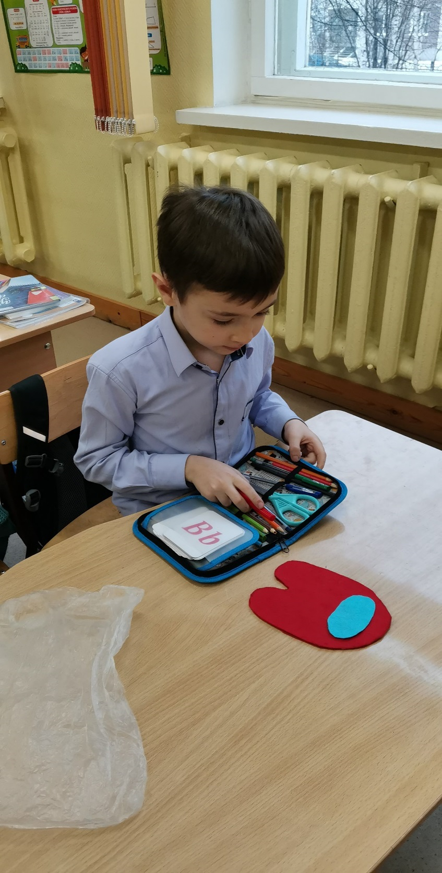

Slide 10
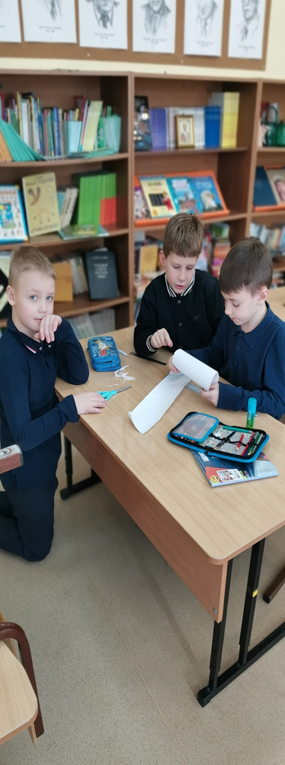
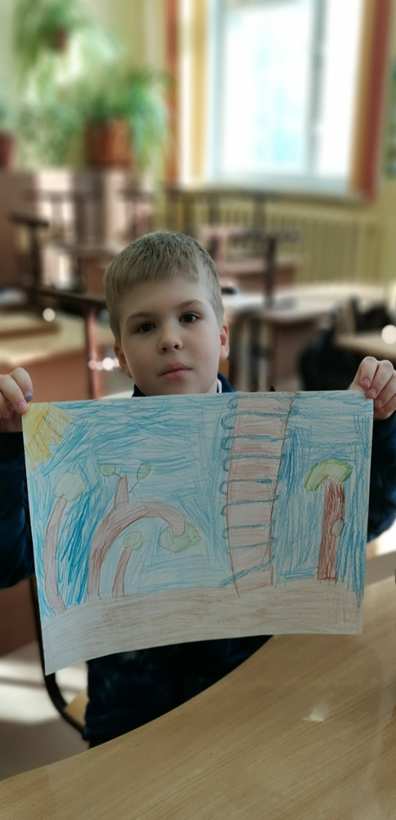
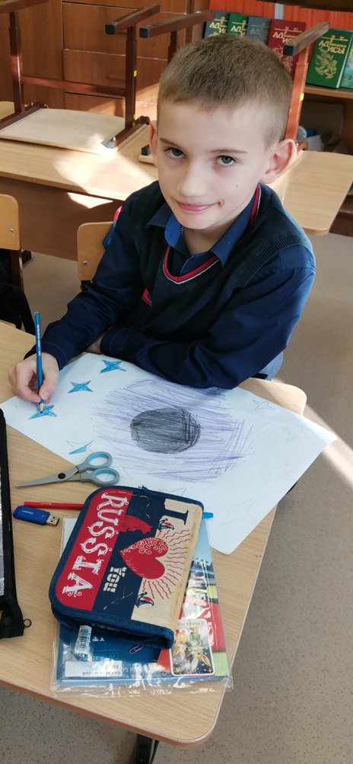

Slide 17
Спасибо за внимание

